Slide 1
Concurso ImagineEU
¡Imagina el cambio que quieres ver en la Unión Europea!

Slide 2
Contenido
Concepto
Módulo de herramientas
Premio
Proceso paso a paso
Requisitos de participación
Ventajas de participar
Plazos

Slide 3

Concepto
El propósito del concurso ImagineEU es hacer reflexionar a los adolescentes sobre cómo podría la UE convertirse en un lugar incluso mejor para vivir.
Inspirado en la Iniciativa Ciudadana Europea (ICE), el concurso motiva a que los estudiantes aprendan a convertirse en ciudadanos activos de la Unión.
Organizados en grupos, los estudiantes tendrán que pensar en un cambio que quieran ver materializado en la UE y hacer un pequeño vídeo explicando su idea.

Slide 4
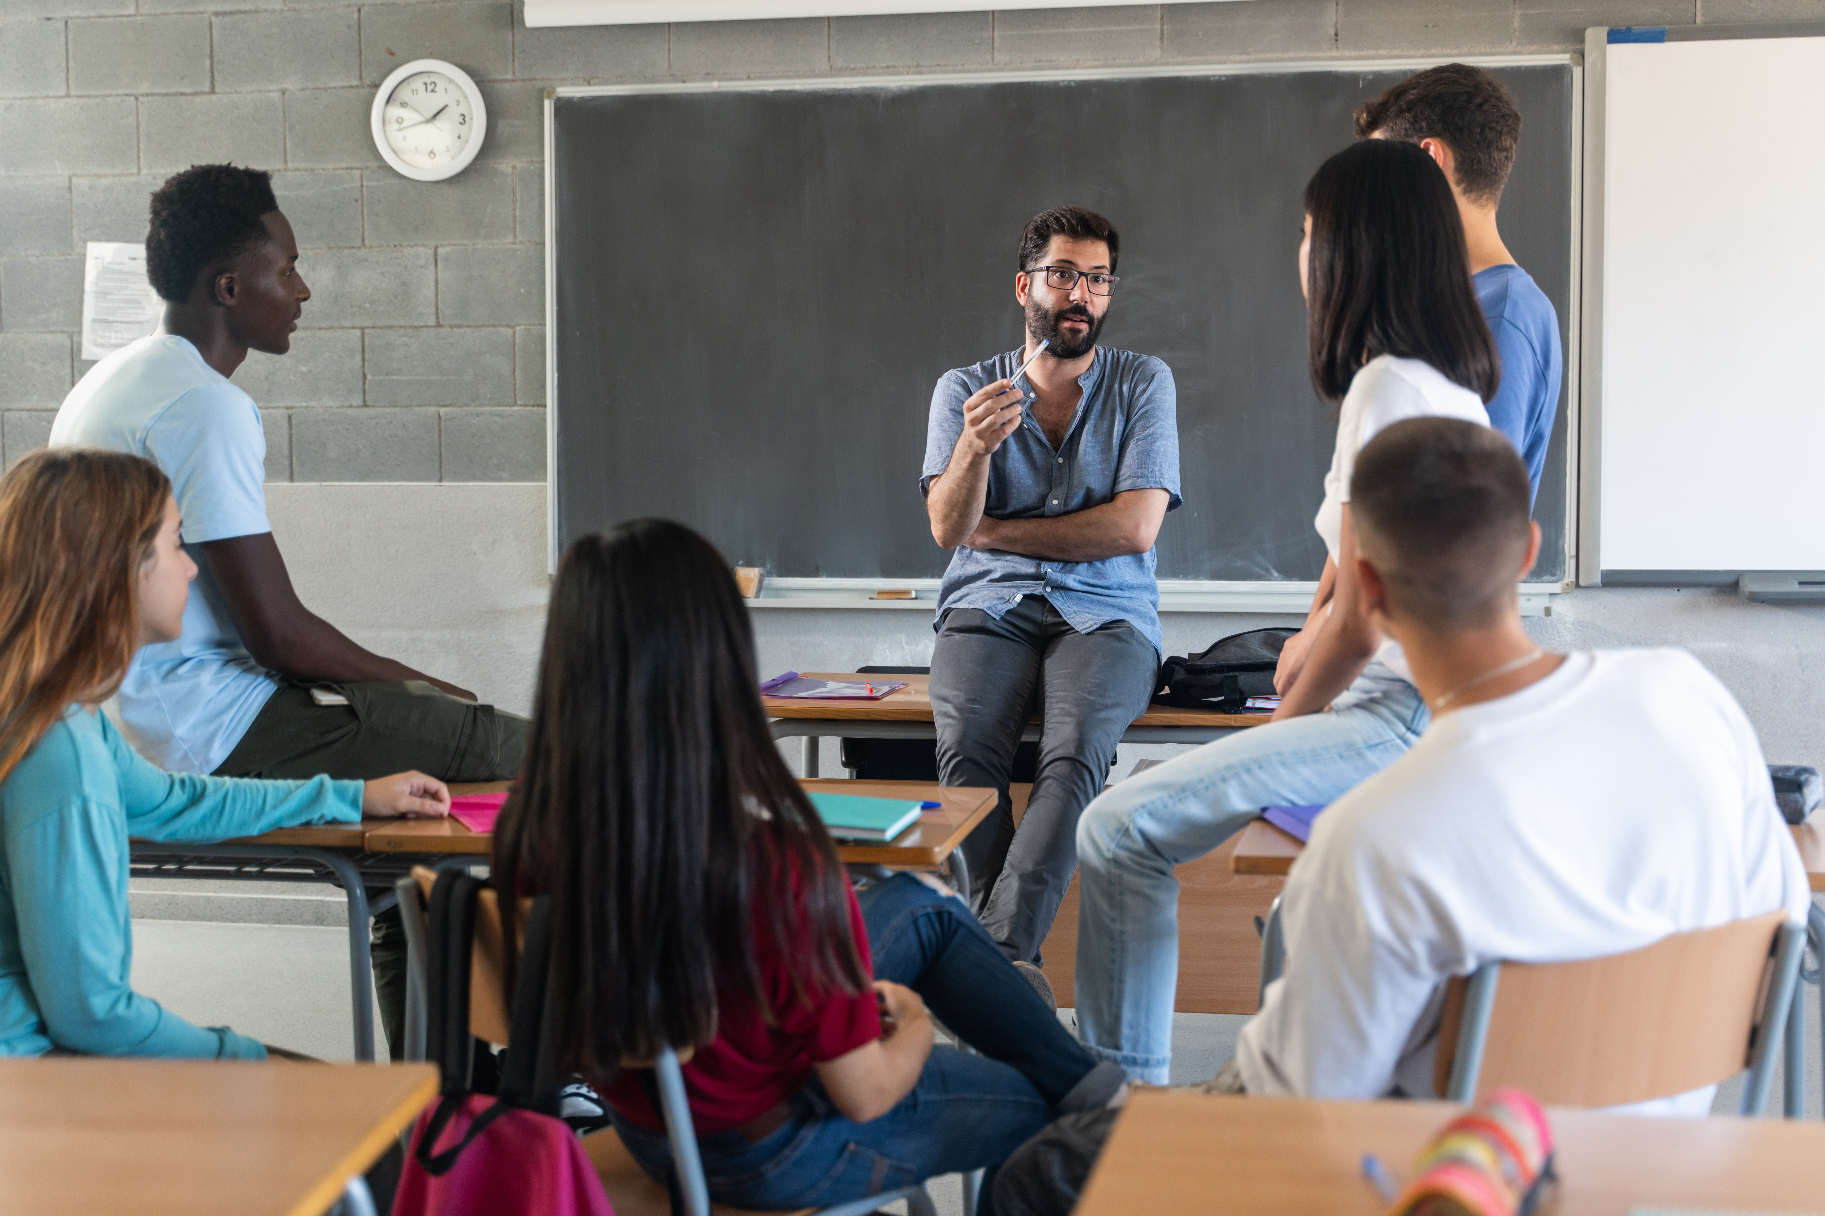
Módulo de herramientas
Los docentes pueden usar el módulo de herramientas «La democracia de la UE en acción – Expresa tu opinión con la Iniciativa Ciudadana Europea» para familiarizar al alumnado con la cuestión de la participación democrática en la Unión.

Slide 5
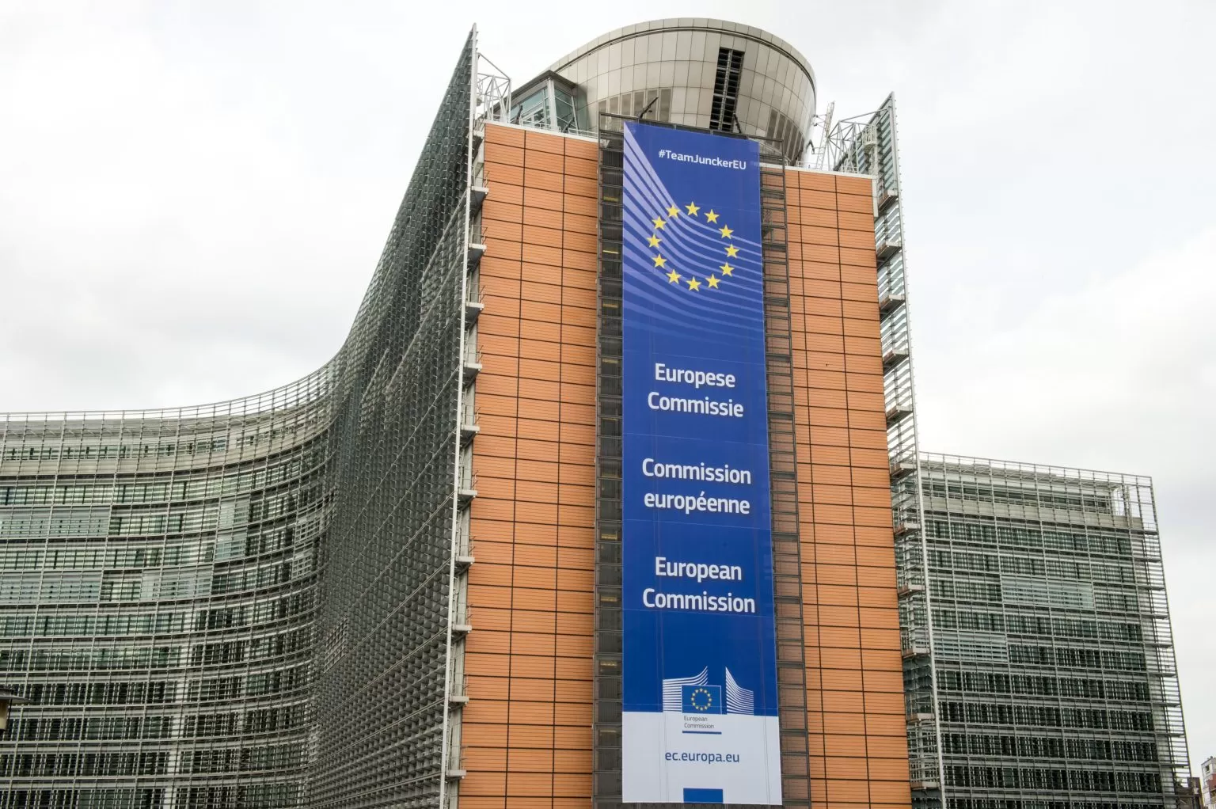
Premio
Los 3 equipos ganadores serán premiados con un viaje a Bruselas (del 21 al 23 de marzo de 2024)
en el que aprenderán cómo se adoptan las leyes y las políticas de la UE y cómo la ciudadanía puede implicarse activamente en los asuntos de la UE.

Slide 6
Proceso paso a paso
Formación del equipo
(7 estudiantes como máximo)
1
Elección del tema y creación del vídeo
2
Evaluación de la admisión a concurso del vídeo
4
Publicación de los vídeos admitidos
5
Votación pública
6
Concesión del premio
8
Valoración del jurado
7
Envío de la solicitud
3

Slide 7
Requisitos de participación
Un máximo de siete estudiantes del mismo centro escolar que estén cursando uno de los dos últimos años de educación secundaria (de cualquier país de la UE).
El vídeo debe tratar sobre un tema que corresponda a por lo menos uno de los ámbitos de competencia de la Comisión Europea, como es el caso de la Iniciativa Ciudadana Europea (véase la siguiente diapositiva).
Cada vídeo debe tener una extensión máxima de tres minutos y tiene que estar en cualquiera de los idiomas oficiales de la UE y presentarse acompañado de una transcripción en inglés.
La solicitud la debe realizar el docente que supervise al grupo, quien también acompañará al equipo a Bruselas en caso de ganar.
El vídeo ha de subirse a Vimeo o YouTube y el enlace creado deberá ser añadido en el formulario de solicitud.
Cada estudiante que aparezca en el vídeo deberá cumplimentar y firmar un formulario de consentimiento que se incluirá en la solicitud.

Slide 8











Competencias de la UE
EMPLEO
Y ASUNTOS SOCIALES
NO DISCRIMINACIÓN
Y CIUDADANÍA
EDUCACIÓN, FORMACIÓN,
JUVENTUD Y DEPORTE
JUSTICIA, LIBERTAD
Y SEGURIDAD
¿EN QUÉ ÁREAS SE PUEDE
CONTRIBUIR AL CAMBIO
A TRAVÉS DE LA INICIATIVA
CIUDADANA EUROPEA?
AYUDA HUMANITARIA
Y COOPERACIÓN AL DESARROLLO
Y muchas otras...
MEDIO AMBIENTE
Y ACCIÓN POR EL CLIMA
PROTECCIÓN
DE LOS CONSUMIDORES
SALUD
PÚBLICA
ENERGÍA
AGRICULTURA
Y PESCA

Slide 9

Los estudiantes...
ganarán experiencia de trabajo en equipo
aprenderán más sobre los valores, las competencias y los derechos fundamentales de la UE
comprenderán mejor el funcionamiento de la UE y de la legislación europea
aprenderán a expresar sus preocupaciones y defender sus ideas
pasarán de ser espectadores pasivos a participantes activos en la vida pública

Slide 10
Plazos
Envío de
solicitudes
Anuncio
de los ganadores
16 de octubre de 2023 –
13 de diciembre de 2023
Antes del 20 de febrero de 2024
Plazo para la votación pública
Premio
(viaje a Bruselas)
20 de diciembre de 2023 –
28 de enero de 2024
21 - 23 de marzo de 2024

Slide 11
Más información y direcciones de contacto
Sitio web de la ICE https://europa.eu/citizens-initiative/_es
Sitio web del Foro de la ICE
https://citizens-initiative-forum.europa.eu/_es
Boletín mensual
(EN+ 23 idiomas de la UE) https://europa.eu/citizens-initiative/newsletter/
MÓDULO DE HERRAMIENTAS DIDÁCTICAS SOBRE LA ICE https://citizens-initiative.europa.eu/schools/eci-educational-toolkit_es
Grupo de FB https://www.facebook.com/groups/eciofficialgroup
Contactos a nivel local
Embajadores de la ICE y puntos de contacto nacionales
Pódcast CitizenCentral https://europa.eu/citizens-initiative/citizencentral-podcast_es

Slide 12
¡Muchas gracias!

